Slide 1
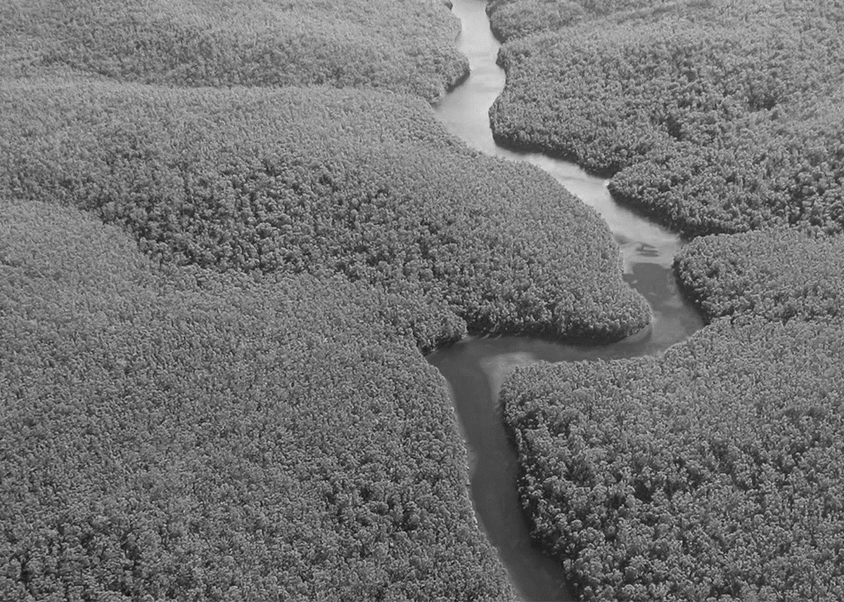
REVIEW SEKTOR LAHAN
01
FOREST AND PEAT LAND (CONCEPTUAL FRAMEWORK)
02
BASIC STRUCTURE: MATRIX TRANSITION 2000 & 2017
Content
03
STOCK FLOW DIAGRAM
04
HISTORICAL VALIDATION
05
LAND PROFILE

Slide 2
01
FOREST AND PEAT LAND (CONCEPTUAL FRAMEWORK)
FOREST & PEAT LAND
Land Cover: 8 Type
Primary Forest
Secondary Forest
Planted Forest
Mangrove Forest
Palm Plantation
Settlement
Other Land
Forest Area
Protection Forest
Conservation Forest
Production Forest
Non Forest
Peat Area
Peat Area
Non Peat Area
Production rate (Oil Palm Value Added)
Agriculture Production (Crop Value Added)
Forest Plantation production (Forest plantation value added)
Logging Area Production (Logging value added)
Biofuel resource (energy)
Mangrove (Blue Carbon)
Emission from peat (effect of air pollution to tfp industry & services)
Environment index from forest and emission (Birth Population)
Forest, peat, and land cover emission
Environmental index
Output
Out
Deforestation
Reforestation
restoration
Sustainable forest
Policy
Desired Agriculture Land (Population)
Biofuel land demand (Energy)
Desired Settlement Land (Population)
Mangrove demand (Blue Carbon)
Desired land for primary economic value added (Economy)
In

Slide 3
02
BASIC STRUCTURE: MATRIX TRANSITION 2000 & 2017
PROTECTION FOREST ON NON PEAT AREA
PROTECTION FOREST ON PEAT AREA

Slide 4
03
STOCK FLOW DIAGRAM

Slide 5
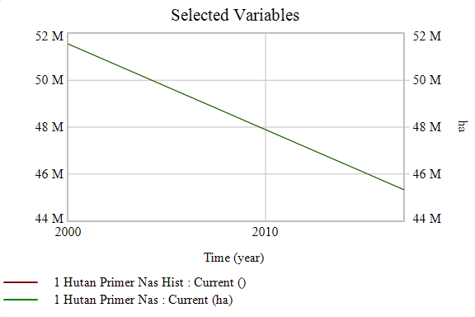
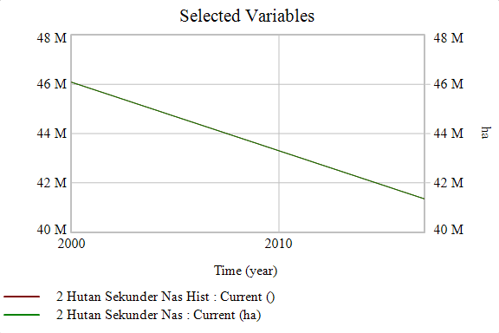
04
VALIDATION HISTORICAL
Primary Forest
Secondary Forest

Slide 6
05
LAND PROFILE
PERBANDINGAN LUAS LANDCOVER NASIONAL HISTORIS
Secara agregat nasional, terjadi penurunan jumlah tutupan lahan Hutan Primer, Hutan Sekunder, Hutan Mangrove, Pertanian, dan tutupan lahan lainnya. Namun terjadi peningkatan pada Hutan Tanaman, Perkebunan Sawit, dan Permukiman. Perkebunan Sawit mengalami peningkatan yang paling signifikan.

Slide 7
05
LAND PROFILE
LUAS TUTUPAN LAHAN NASIONAL PER KAWASAN GAMBUT DAN NON-GAMBUT
Pada Kawasan non-Gambut paling banyak berada pada Kawasan Non-Hutan dengan persentase 37.87%.
Kawasan Gambut paling banyak berada di Kawasan Hutan Produksi dengan persentase 39.17%

Slide 8
05
LAND PROFILE
LUAS TUTUPAN LAHAN PER KAWASAN HUTAN PADA WILAYAH NON-GAMBUT
Pada Kawasan non-gambut, luas hutan di Kawasan Hutan Lindung, Hutan Konservasi, dan Non-Kawasan Hutan mengalami penurunan. Terdapat kenaikan jumlah hutan sekunder pada Kawasan Hutan Lindung dan Hutan Produksi.

Slide 9
05
LAND PROFILE
LUAS TUTUPAN LAHAN PER KAWASAN HUTAN PADA WILAYAH GAMBUT
Pada wilayah gambut, luas hutan secara umum mengalami penurunan
Kawasan hutan produksi dan non Kawasan hutan mengalami peningkatan jumlah perkebunan sawit yang signifikan

Slide 10
05
LAND PROFILE
PROFIL LANDCOVER NASIONAL KAWASAN HUTAN LINDUNG
Secara umum jumlah hutan di Kawasan lindung mengalami penurunan
Terjadi peningkatan lahan pertanian dan lahan lainnya di semua kawasan
Pada Kawasan Hutan lindung gambut jumlah perkebunan sawit mengalami peningkatan

Slide 11
05
LAND PROFILE
PROFIL LANDCOVER NASIONAL KAWASAN HUTAN KONSERVASI
Pada Kawasan Hutan Konservasi, secara umum terjadi penurunan jumlah hutan
Lahan pertanian dan lahan lainnya mengalami peningkatan

Slide 12
05
LAND PROFILE
PROFIL LANDCOVER NASIONAL KAWASAN HUTAN PRODUKSI
Pada Kawasan Hutan Konservasi, secara umum terjadi penurunan jumlah hutan
Perkebunan Sawit, lahan pertanian, lahan lainnya mengalami peningkatan signifikan

Slide 13
05
LAND PROFILE
PROFIL LANDCOVER NASIONAL NON-KAWASAN HUTAN
Secara umum jumlah hutan mengalami penurunan
Jumlah perkebunan sawit mengalami peningkatan

Slide 14
05
LAND PROFILE
PERUBAHAN LANDCOVER NASIONAL DARI HUTAN PRIMER DAN HUTAN SEKUNDER
Perubahan ke Hutan tanaman: 860730.533 Ha (7,29%)
Perubahan ke Hutan Mangrove: 100993.80 Ha (0,85%)
Perubahan ke Perkebunan Sawit: 3098501.814 Ha (26,23%)
Perubahan ke Pertanian: 2511145.092 Ha (21,26%)
Perubahan ke Permukiman: 15343.40074 Ha (0,13%)
Perubahan ke Landcover lainnya: 15343.40074 Ha (44,24%)

Slide 15
05
LAND PROFILE
ALIH FUNGSI LANDCOVER HUTAN PADA KAWASAN NON-GAMBUT
Landcover Hutan (Hutan Primer dan Hutan Sekunder) pada Lahan non-Gambut di Kawasan Hutan Lindung, Hutan Konservasi , dan Hutan Produksi paling banyak berubah menjadi lahan pertanian dan lahan lainnya. Sedangkan pada Kawasan non Hutan paling banyak berubah menjadi Perkebunan Sawit dan lahan lainnya

Slide 16
05
LAND PROFILE
ALIH FUNGSI LANDCOVER HUTAN PADA KAWASAN GAMBUT
Landcover Hutan (Hutan Primer dan Hutan Sekunder) pada Lahan Gambut di Kawasan Hutan Lindung, Hutan Konservasi, dan Hutan Produksi paling banyak berubah menjadi lahan pertanian dan lahan lainnya. Sedangkan pada Kawasan non Hutan paling banyak berubah menjadi Perkebunan Sawit dan lahan lainnya

Slide 17
TERIMA KASIH

